Slide 1


ỦY BAN NHÂN DÂN QUẬN LONG BIÊN
TRƯỜNG TIỂU HỌC ĐÔ THỊ VIỆT HƯNG
BÀI GIẢNG ĐIỆN TỬ
KHỐI 3
MÔN: HĐTN

Slide 2


Slide 3





GV ĐIỀN Ở ĐÂY
GV ĐIỀN Ở ĐÂY

Slide 4


Slide 5

TIME LIMIT:
5 minutes
1. Thực hiện Món quà tặng bạn

Slide 6
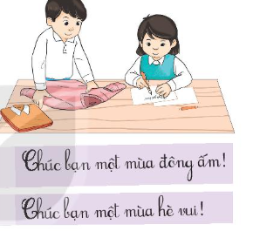
Phân loại và đóng gói sách vở, đồ chơi, quần áo theo mùa….
Viết lời nhắn thân thương gửi tới bạn sẽ nhận quà

Slide 7
TIME LIMIT:
5 minutes
2. Tham gia kể chuyện tương tác quà tặng cho mọi người .

Slide 8

Sắm vai những bông hoa và các con vật như voi, sơn ca, cừu, gà trống....

Slide 9





